Slide 1
廢四機回收政策-
電子電器販賣業者輔導說明會
環保署回收基管會
107年7月17日

Slide 2
目錄
01
法規依據
02
廢四機回收聯單填寫說明
03
資訊系統操作
04
相關聯絡窗口

Slide 3
法規依據
廢棄物清理法第19條第2項
99年12月30日公告「應設置資源回收設施 之應回收電子電器物品販賣業者範圍、設 施設置、規格及其他應遵行事項」，並自100年7月1日正式實施。
101年3月1日、 105年5月17日公告修正。
Notes:
紅圈兩處 因洋流漩渦形成聚集

Slide 4


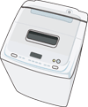

遵行事項條文說明(1/8)
列管對象及列管範圍
列管範圍
應回收電子電器：電視機、洗衣機、電冰箱及冷、暖氣機等四項民眾購買新品所汰換之報廢品。
一、電視機：使用交流電，包含影像管類、非影像管類及彩色影像投射機（指內投式彩色影像投射電視機），並含有或預留電視調諧器Tuner位置，或螢幕對角線尺寸逾27吋之影像輸出裝置。
二、電冰箱：使用交流電，容量800公升以下，壓縮式且兼具冷藏及冷凍功能或電動吸收式之冰箱、冰桶。
三、洗衣機：洗衣容量為乾衣6公斤以上15公斤以下者。
四、冷、暖氣機：標示額定總冷氣能力8,000仟卡/小時(kcal/h)或9,300瓦 (W)以下之窗型、箱型或分離式冷、暖氣機。但不包括水冷式冷、暖氣 機及機動車輛、船舶或航空器上使用之冷、暖氣機。
應回收電子電器定義
4
一般廢棄物之性質
一、不易清除、處理。二、含長期不易腐化之成分。三、含有害物質成分

Slide 5

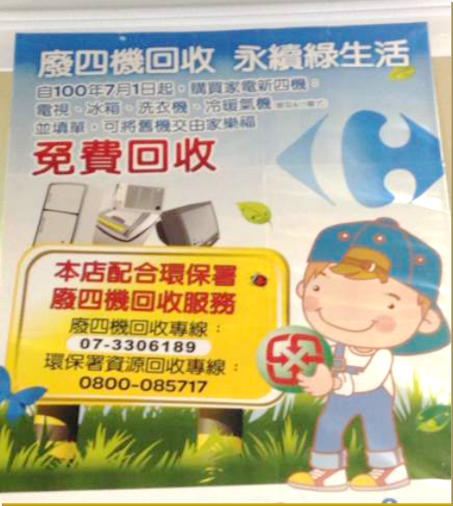



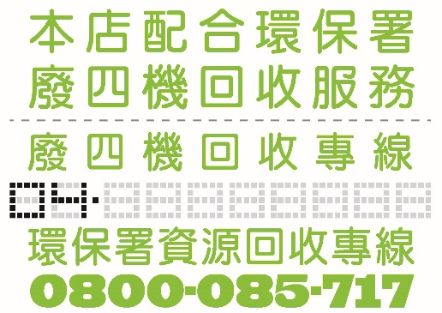
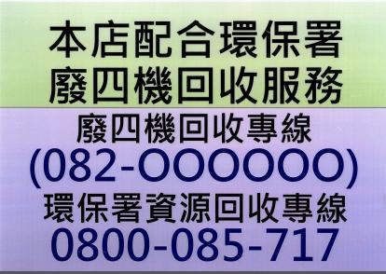


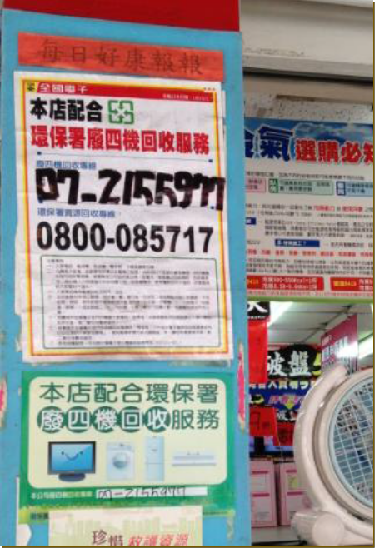
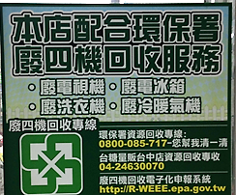
遵行事項條文說明(2/8)
資源回收設施與標示
四機販賣業者依下列方式設置廢四機資源回收設施及相關標示，及貯存自消費者處回收清除之廢四機。
1.於販賣場所明顯處標示「本店配合環保署廢四機回收服務」及
「廢四機回收專線」。
營業入口明顯處
填入販賣業者或配合回收之廠商電話
標語應
每字邊長≧2cm
4
5

Slide 6


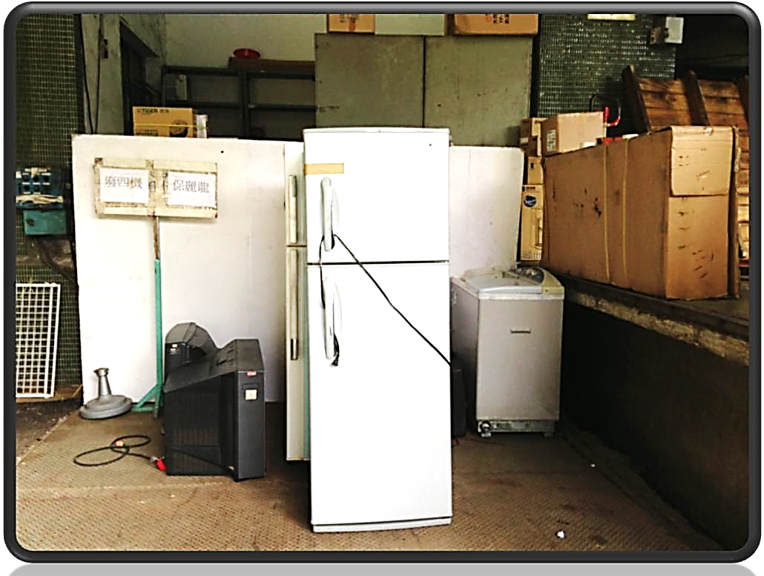



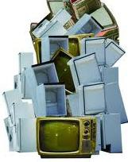
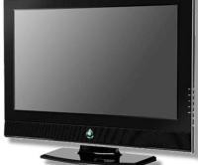
遵行事項條文說明(3/8)
資源回收設施與標示
2.得於營業場所或所屬作業範圍（區、場、倉儲）內，設置資源回 收設施，並標示「廢四機回收專區」字樣。
型式不限定：
廢四機回收專區
每字邊長
≧10cm
●油漆 ●紅布條
●壓克力板 ●紙板
營業場所或
作業範圍
相鄰高度差
≦1m
廢四機 回收專區
堆置高度
≦2.5m
6

Slide 7
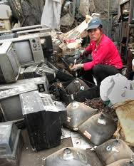
遵行事項條文說明(4/8)
✗
貯存場所之環境管理
資源回收設施之設置場所應為足以防止廢四機破損之固定區域，且應保持清潔，不得有破散、掉落、積水、污染地面或散發惡臭，及冷媒、螢光粉、液晶逸散或洩漏等情事。
回收、貯存執行準則
販賣業者回收之廢四機，應依本法相關規定予以妥善貯存，於回收、清除及貯存過程，不得有拆解之行為。

Slide 8
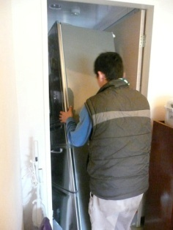
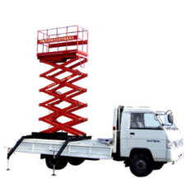
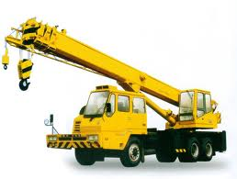
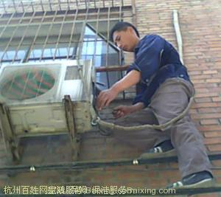
遵行事項條文說明(5/8)
無論有無回收廢四 機，於消費者購買 時就需先告知
販賣業者應依下列規定執行回收清除工作
消費者購買電子電器時，宣達消費者權益內容並經消費者簽名或知悉後，由販賣業者存查相關文件或紀錄1年。
宣達內容說明：
新購公告指定規格之電視機、洗衣機、電冰箱或冷、暖氣機時，販賣業者應提供同項目、數量、時間及同送達地址之廢四機回收（搬、載運）無償服務。但不包含為搬運、拆卸而動用大型機具、工程或危險施工等。消費者本人簽名確認已被口頭告知或知悉上述權益：________________
服務內容：
業者仍須告知消費者權益須知內容
民眾新購公告指定規格之電視機、洗衣機、電冰箱或冷、暖氣機時，販賣業者應提供同項目、數量(1對1)、時間及同送達地址之廢四機回收（搬、載運）無償服務。但不包含為搬運、拆卸而動用大型機具、工程或危險施工等。
無償

Slide 9
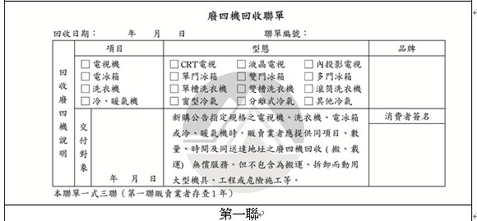
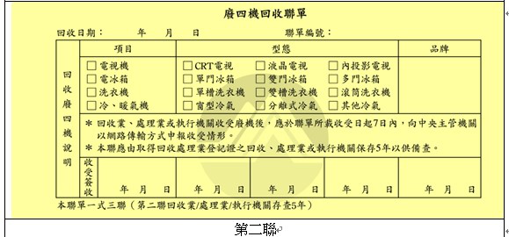
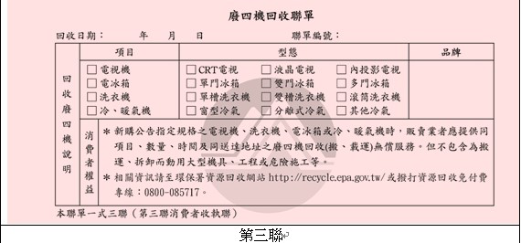
遵行事項條文說明(6/8)
有回收廢四機(公告指定) 才需填寫聯單。請勿於消費者購買新機時直接提供。
廢四機回收聯單(一式三聯)
顏色區分，方便辨識：
白色：販賣業者存查1年。
黃色：隨廢四機交回收業/處理業及執行機關。
紅色：民眾收執。

Slide 10
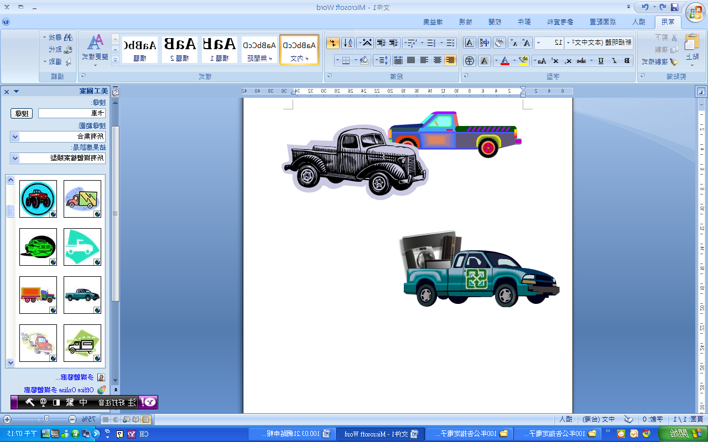
遵行事項條文說明(7/8)
回收廢四機交付期限
販賣業者自消費者處回收清除之廢四機，應自回收日次日起三個月內交付取得應回收廢棄物回收、處理業登記證之回收、處理業者，或本法第五條之執行機關。
取得應回收廢棄物回收、處理業登記證之回收、處理業者，或地方環保局
販賣業者
交付
應於回收廢四機次日起三個月內

Slide 11
遵行事項條文說明(8/8)
相關罰則
若違反同一公告事項二、四(一)、五、六前四次先施以書面勸導改善。於三個月內累計達五次者；經處分後，重新計算。
設置資源回收設施及相關標示
宣達消費者權益須知內容
填寫「廢四機回收聯單」
回收之廢四機三個月內交付取得合格登記證之回收處理業者
若違反下列情形之一者，處新臺幣六萬元以上三十萬元以下罰鍰；經限期改善，屆期仍未完成改善者，按日連續處罰：
販賣業者回收之廢四機，應依本法相關規定予以妥善貯存，於回收、清除及貯存過程，不得有拆解之行為
於交付電子電器時應依消費者權益須知內容提供服務
回收聯單填寫不實

Slide 12

廢四機回收聯單
填寫說明

Slide 13
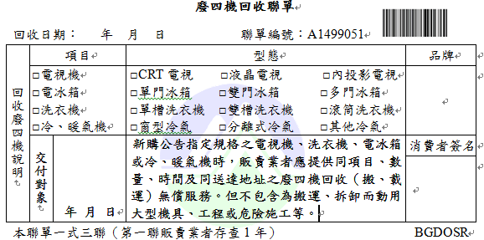


第一聯(白色)
自消費者家中回收
廢四機，應填寫聯單
聯單含英文數字編碼共8碼
環保署印製:英文1碼+7碼數字
業者取號印製:英文2碼+6碼數字
1.
107
4
11
E
2.
販賣業
日立
XXX
王大有
3.
一機一單
一單一號

Slide 14
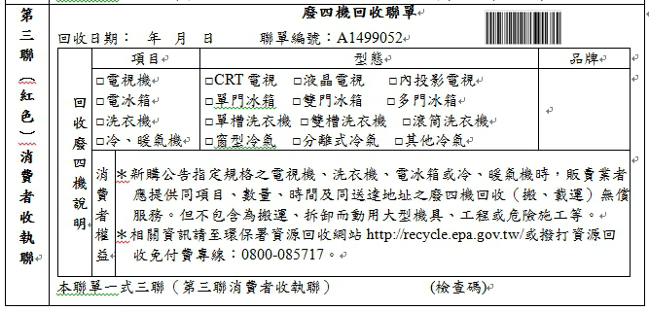
第三聯(紅色)
自消費者家中回收後
現場將聯單第三聯交給消費者收執
107
4
11
E
日立

Slide 15
第一聯(白色)
廢四機交付取得合格登記證之回收、處理業者時，填寫交付對象，之後自行存查1年。
販賣業
存查
聯單含英文數字編碼
共8碼
107
4
11
E
日立
4.
回收業1
王大有
107
7
11

Slide 16
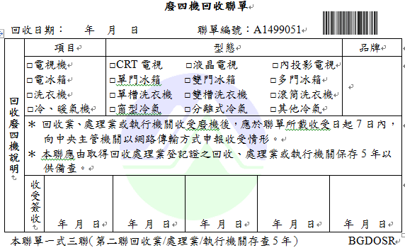

第二聯
連同廢四機自回收日次日起三個月交付給取得合格登記證之回收、處理業者。
併廢機交付回收/處理業
107
4
11
E
日立
回收業1
回收業2
107
4
12
107
5
12

Slide 17
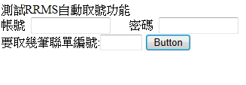

領取聯單規定
列管業者
可擇一向本署委託協助代發送之單位
環保局親領或網路或電話
電子電器相關公(協)會
連鎖量販店總公司
電子線上取號
如具資訊整合能力之業者，欲將消費者權益內容、回收聯單編號及檢查碼結合公司自有的營運模式，併於銷售之訂購單或送貨單，可向環保署基管會申請電子取號資格
申請辦法：
首次取號需函文至環保署取得電子取號之帳號密碼，後續則可直接線上取號

Slide 18
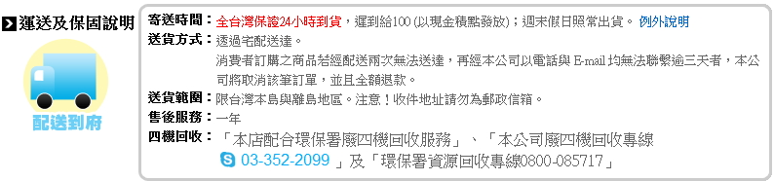
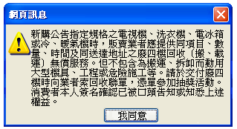

網路平台業者作業規範
依據101年8月31日召開「應設置資源回收設施之應回收電子電器販賣業者範圍、設施設置、規格及其他應遵行事項之網路平台業者作業規範指引(草案)」研商會議結論
資源回收標示
字樣：不小於12pt為原則位置：商品購買單頁，不需再點選任一按鈕
能提供滿足民眾對 貴公司廢四機回收流程相關問題需求之諮詢電話
消費者權益內容
文字係為本署依法制程序公告內容，不得缺漏一文字。
公告事項(四) 消費者確認完成購買程序前告知，並讓消費者點選「我同意」等類似文字(我知悉、 我了解、我知道等)
網路商店街模式則權責屬網路開店業者，惟請網路平台業者協助建置相關資訊揭露之功能及善盡告知權益，以免網路商店街業者受罰，影響雙方權益。

Slide 19
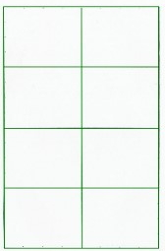
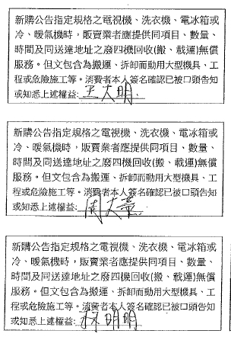

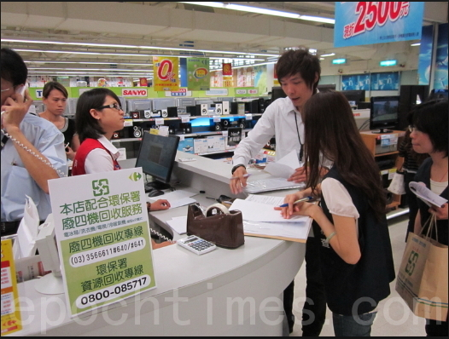
聯單、顧客權益須知簽名保存
公告事項七，販賣業者依本公告所製作之文書(表單)應保存一年備查
環保機關稽查重點
回收標示 | 聯單填寫真偽
貯存場所 | 聯單交付對象/期限
聯單保存 | 聯單使用情形
顧客權益須知簽名留底

Slide 20
廢四機回收流程
1.
2.
3.
4.
5.
消費者購買新四機時
販賣業者營業處設立相關標示。
保存消費者簽名單據1年。
販賣業者或物流業者準備出貨
與消費者確認廢四機回收數量。
攜帶聯單及新四機。
販賣業者送貨至消費者家
提供同種類、數量及同運送地址之回收清除 (搬、載運)無償服務。
填具聯單內容(回收日期、項目、型態、品牌)。
消費者了解自身權益並簽名。
販賣業者告知消費者權益。
聯單第三聯(紅色)交由消費者收執。
收受廢四機交付回收業
後續交付處理業
三個月內交付廢四機與聯單第二聯(黃色)給取得登記證之回收處理業或執行機關，並進行申報。
回收處理業聯單(黃色、第二聯)保存5年。
販賣業者聯單(白色、第一聯)保存1年。
回收業上網列印流向清冊與廢四機一同交付處理業。
處理業收受流向清冊與廢四機，並於7個工作日內上網點收。
列印認證清冊，廢四機進廠處理。

Slide 21
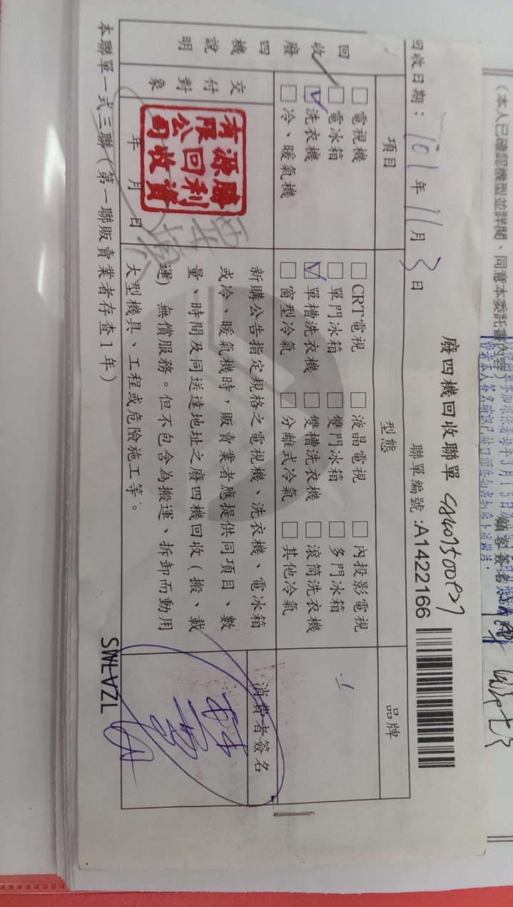
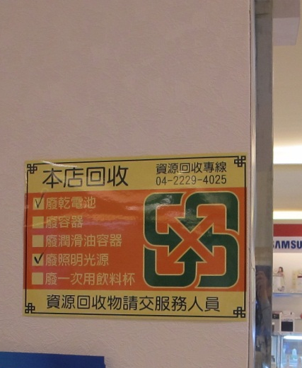
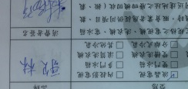
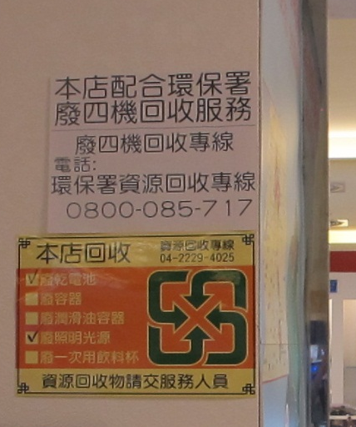
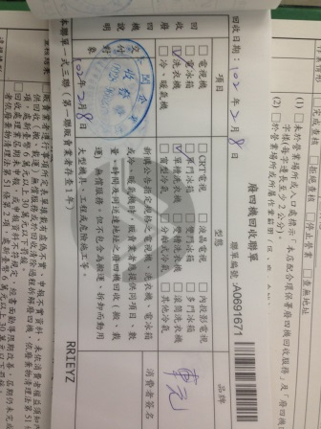
常見違規
回收聯單未確實填寫
販賣業入口明顯處未標示

Slide 22
系統
廢四機回收入口網
http://r-weee.epa.gov.tw/

Slide 23
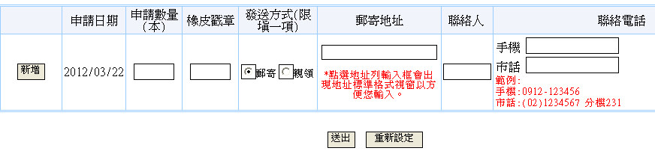
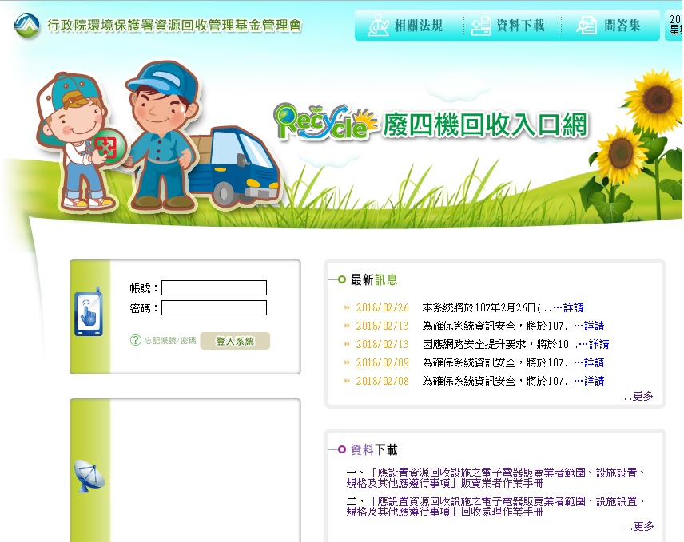
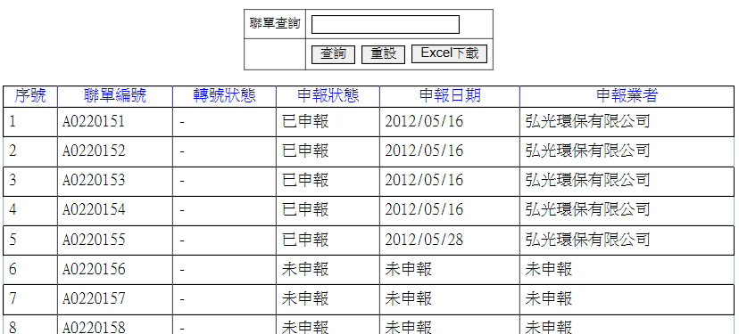
廢四機回收入口網(販賣業者使用網站)
http://r-weee.epa.gov.tw
聯單申請
輸入聯單申請數量
申請資料傳送至環保機關進行審核，由環保局進行核發
忘記密碼由此查詢
聯單查詢
輸入聯單編號後即可查詢
查詢後將顯示聯單申報結果，亦可下載所有聯單使用情形

Slide 24

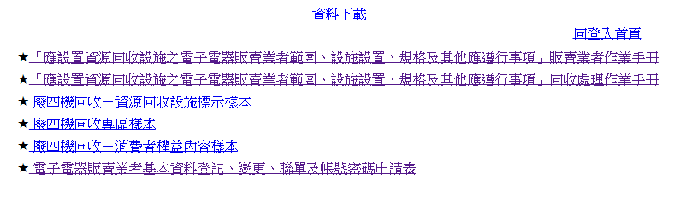
廢四機回收入口網-資料下載
作業手冊下載
樣張下載
申請表下載
帳號密碼申請
販賣業者填寫完電子電器販賣業者基本資料登記、變更、聯單及帳號密碼申請表，由環保局人員登錄至RRMS後，系統會自動寄發廢四機回收入口網之帳號密碼至業者填寫之e-mail中

Slide 25
相關聯絡窗口
廢四機諮詢窗口：毅泰管理顧問股份有限公司 (02)2953-3590
電子信箱諮詢：recycle4.weee@gmail.com
系統諮詢服務：環資國際有限公司
廢四機回收入口網 (02)6630-8000#341 陳奕晴小姐
所轄縣市環境保護局
環保署 回收基管會 第四組
(02)2370-5888#3427、3425

Slide 26
簡報結束，謝謝聆聽

